Slide 1
Location Based Services (LBS)
In Switzerland von Martin Moser & Marc Rufer

Slide 2
Inhalt
Einleitung
Technologien
Geschäftsmodelle
Anwendungsbeispiel
Demonstration
Fazit

Slide 3
Einleitung
Was sind eigentlich LBS?
Ortsbezogene Dienste
Nutzung meistens mit mobilen Geräten
Nutzer: Standortbasierte Informationen sollen Mehrwert bieten
Dienstleister: Lokalisierung der Nutzer bringt zielgerichtete Angebotssteuerung
Fokus
Technologien
Geschäftsmodelle
Anwendungsbeispiel
Notes:
LBS sind ortsbezogene Dienste,
die hauptsächlich mit mobilen Geräten genutzt werden. Es sind jedoch auch Dienste auf stationären Computern möglich.
Anhand der standortbezogenen Informationen sollen LBS dem Nutzer einen Mehrwert bieten.
Und auf der anderen Seite dem Dienstleister die Möglichkeit geben sein Angebot zielgerichteter zu steuern.

Slide 4
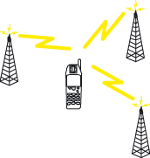
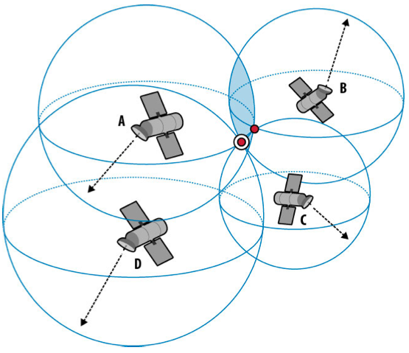
Technologien
Welche Technologien werden verwendet?
Die einfache Benutzereingabe
GPS - Global Positioning System
GSM - Global System for Mobile Communications
A-GPS - Assisted Global Positioning System
WLAN MAC Adresse
IP Adresse
Notes:
Die zweite Technologie um einen Nutzer zu finden ist der GSM Standard.
Diese Technologie findet den Nutzer anhand der verbunden Basisstationen im mobilen Funknetz.
Diese bietet eine hohe Erreichbarkeit, ist jedoch nicht sehr genau.
Um die beiden Nachteile von GPS und GSM Standard zu minimieren, wurde A-GPS entwickelt.
Diese Technologie fasst beide zusammen und unterstützt GPS um die Satelliten schneller zu finden.
Wir haben gesehen das GPS und der GSM Standard innerhalb von Gebäuden keine guten Resultate liefert.
Darum wird anhand der Standorte der verfügbare WLAN‘s den Standort des Nutzers berechnet.
Oder es wird die IP-Adresse mit einem Dienst auf eine physikalischen Standort abgebildet.

Slide 5
Geschäftsmodelle
Logischen Funktionsweisen einer Geschäftsidee
Nutzenversprechen
Was für ein Nutzen kann Kunde oder Partner aus der Verbindung ziehen?
4 P‘s: Product, Price, Place, Promotion
Architektur und Wertschöpfung
Wie der Nutzen für den Kunden oder Partner erstellt wird
Wertschöpfungskette
SWOT-Analyse
Ertragsmodelle
Wie Geld verdient wird und aus welchen Quellen die Einnahmen stammen.
Direkte und indirekte Erlöse
Notes:
welcher Input in eine Unternehmung hinein fliesst
und mit welchen innerbetrieblichen Leistungserstellungsprozessen
das Produkt so transformiert wird, dass es für eine Unternehmung vermarktungsfähig ist.
Um die Nutzenversprechen überhaupt heraus zu finden kann das 4P Marketing Instrument verwendet werden.
Es beschreibt mit Product, Price, Place und Promotion
das Produkt, der Preis, den Standort wo es angeboten wird und die Kommunikation wie das Produkt beworben werden kann.
enthält alle Akteure die im Bezug auf ein Geschäftsmodell die einen Teil dazu beitragen,
wie der Nutzen für ein Produkt oder eine Dienstleistung erstellt wird.
Um die Qualitäten und Potenziale von den Akteuren innerhalb der Wertschöpfungskette zu erkennen
kann die SWOT-Analyse als weiteres Marketing-Instrument verwendet werden.
Es beschreibt die Stärken, Schwächen, Chancen und Risiken einer Unternehmung.
Es können direkte und indirekte Erlöse auf ein Produkt anfallen. Direkte kommen vom Nutzer, indirekte über Dritte.

Slide 6
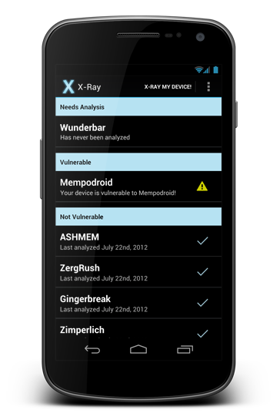
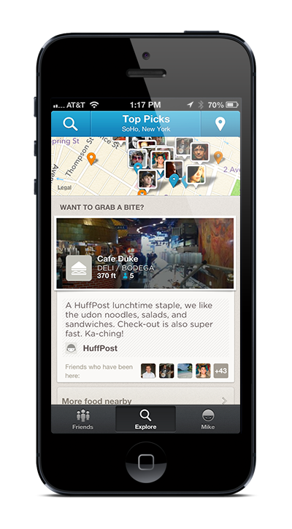
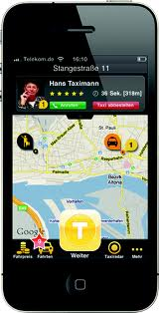
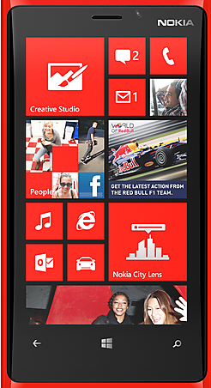
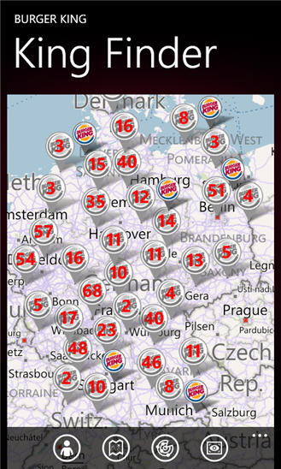
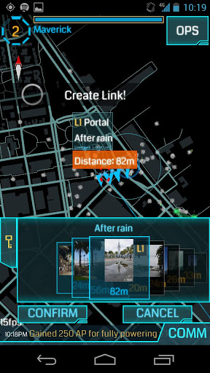




Mögliche Geschäftsmodelle
Notes:
Hier 4 Geschäftsmodelle aus je einer anderen Geschäftsmodellkategorie
Bei Kommunikation-Systeme
Sehen wir hier ein soziales Netzwerk von Foursquare. Es bietet unter anderem an den Standort mit Freunden zu teilen.
Bei den Information-Systemen
Sehen wir hier ein Auffindungs-Dienst von myTaxi. Hier können Taxis gefunden bestellt werden.
Bei den Unterhaltung-Systemen
Sehen wir hier ein Spiel von Google. Dies gibt es seit neustem auf dem Markt und verwendet standortbasierte Informationen.
Bei den Mobile-Commerce-Systemen
Sehen wir hier ein Anwendung einer Restaurant-Kette Burger-King.
Überwachung = Flottenmanagement
Automatischer Zugang = Eintrittskontrollen

Slide 7
Anwendungsbeispiel
myTaxi
Weltweit städteübergreifende Smart-Phone Applikation
Per Knopfdruck ein Taxi bestellen
Funktionalitäten
Fahrgast wählt Einstiegsort vom aktuellen Ort oder manuelle Eingabe
Weitere Anforderungen an das Taxi stellen
Taxifahrer bekommt Fahrgastanfrage ...
Direkt auf sein Smart-Phone
Ohne Zwischenzentrale
... kann dies annehmen oder ablehnen
Taxifahrt bezahlt mit hinterlegter Kreditkarte oder Paypal die Fahrt.

Slide 8
Demonstration

Slide 9
Verwendete Technologien
Browser
HTML5 – Je nach die „W3C Geolocation API“ wählt nach Verfügbarkeit der Technologien
Mobile App
iOS von Apple
Android von Google
Windows Phone von Microsoft
Verfügbare WLAN Hotspots
Verfügbares GPS Signal
Verfügbares Zell-Information aus dem Funknetz

Slide 10
4 P‘s

Slide 11
SWOT-Analyse

Slide 12
Fazit
Interessantes und Umfangreiches Themengebiet
Viele noch nicht ausgeschöpfte Anwendungsgebiete
Genauere Standortbestimmungen durch verbesserte Technologien machen LBS interessanter.
Notes:
Interessantes und Umfangreiches Themengebiet
Viele Anwendungsgebiete
Interessante technologische Weiterentwicklungen

Slide 13
Danke für eure Aufmerksamkeit

Slide 14
